Slide 1
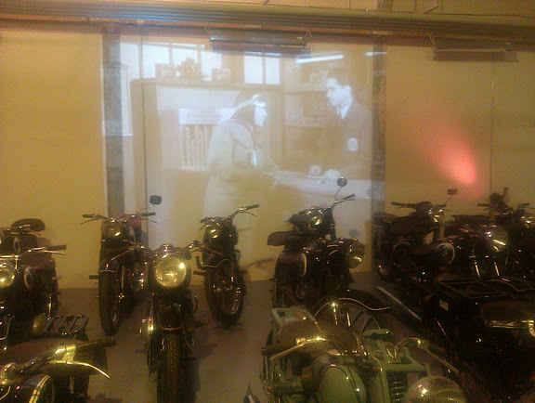
Læring og uddannelse med mobile medier
Anne Charlotte Petersen
Mads Bo-Kristensen
Videnscenter for Integration
www.vifin.dk
Vejle Digitale Skoler
www.vejledigitaleskoler.net

Slide 2
Program/plan
Praksiseksempler
AMU
Mobisticks
Actvise
Kontekst og mobilitet
Perspektivering
Pædagogiske udfordringer
Ledelsesmæssige udfordringer
På vej…

Slide 3
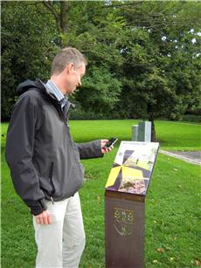
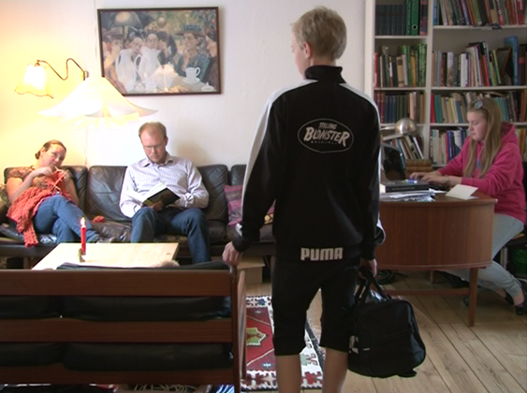
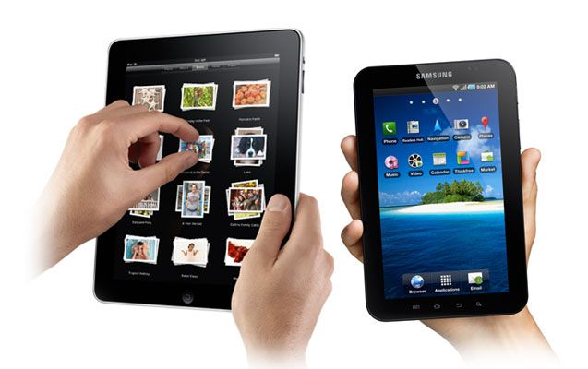
Kontekst for mobilitet
Læringsrum
Tid
Socialt rum
Fysisk rum
Teknologi

Slide 4
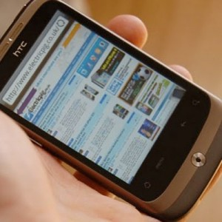
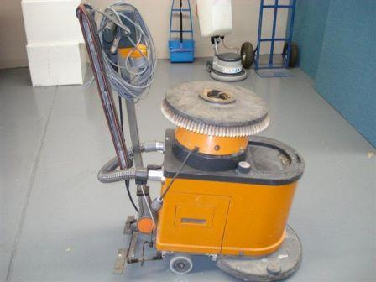
Mobil Efteruddannelse www.mobilearnblog.dk

Slide 5
MobiSticks www.mobisticks.dk

Slide 6
Actvise www.actvise.eu

Slide 7
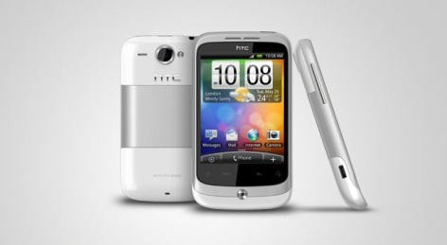
Teknologi
Bærbare
Plads til individuelle præferencer
Hvad, hvornår – i pædagogisk
sammenhæng
Veksler mellem teknologier
Samme teknologi/app
– forskelligt formål

Slide 8
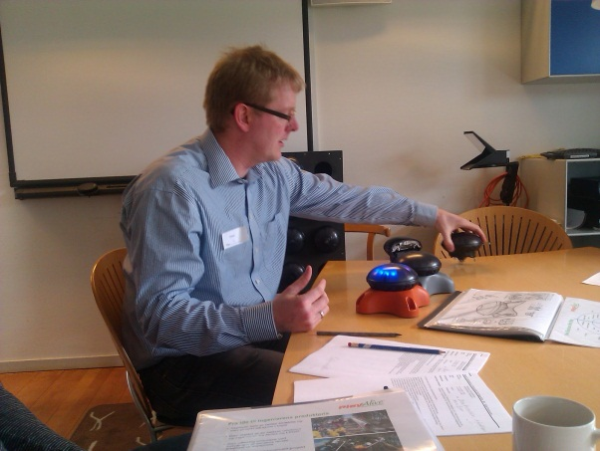
Fysisk rum
Baggrund
Del af læring
Information
Registrering
Privat/fritid
Uddannelse/praktik
Arbejde

Slide 9
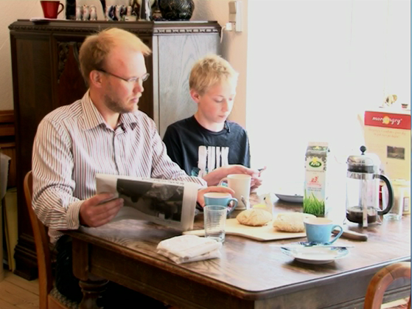
Socialt rum
?
Notes:
Mulighed for at yde support
Dobbeltrettet (underviser, mentor, coach, instruktør…. Og familie, venner, kolleger, bekendte, fremmede)
Tidsforbruget/tilrettelæggelsen
Tryghed, hjælp, fællesskab om det faglige, støtte, andre typer forklaringer…
Mulighed for at yde support og guide – gælder i forhold til de nære (undervisningsmateriale er taget med ud i ”marken” ens praksis/privat rum) og i forhold til underviser (man kan nemt få kontakt via sms, opkald, mail, chat…. I det omfang underviseren vil stå til rådighed)
Social space – Familie, venner, kolleger, fremmede……
Være baggrund for læring
Inddrages i læring – hjælp, tryghed, være imponeret……
Gøre brug af de udvidede muligheder – når tingene er lige ved hånden.
Eksempel af relevans???

Slide 10
Conceptual space Begrebsligt rum
Mine forforståelser
Min nysgerrighed
Mine opmærksomheds-
felter
Mine dagsordner
Mine værdier
Skabe rum for egeninteresse

Slide 11
Tid
Læring = akkumulerende proces
Spontan fastholdelse ind i formel undervisning
Fastholdelse/refleksion i praksisrum
Anvendelse af nyt ind i undervisningsrum.

Slide 12
Perspektivering Fleksibilitet & kontekst
Lærings- og uddannelsesmæssige udforskninger
M-læring og kontekst
M-uddannelse og kontekst
Fx AMU, skoler og UU
Kontekst som begreb for formel/uformel uddannelse og læring?
Hvad kan mobile og hyperbærbare medier komme til at betyde for vores udd.forståelser?

Slide 13
Perspektivering 2 Ledelse
E-ledelse (se www.e-ledelse.net)
Afgørende for succes at ledelse er med
It-anvendelse
It-kultur
It-kompleksitet

Slide 14
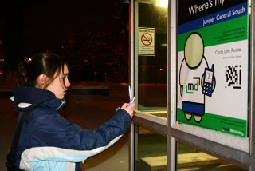
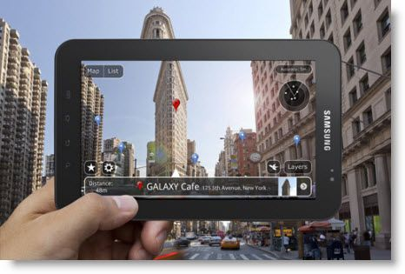
Ting på vej …
Vejle digitale skoler www.vejledigitaleskoler.net
Mobisticks 2.0
www.detmobilevejle.net
Augmented Reality
Via mobil og tablet

Slide 15
Litteratur
Mobile Learning - a handbook for educators and trainers - Agnes Kukulska-Hulme & John Traxler
Anges Kukulska-Hulme:
Mobile 2.0: crossing the border into formal learning? (2011) http://oro.open.ac.uk/22867/
The genesis and development of mobile learning in Europe, 2011: http://oro.open.ac.uk/28430/
Mobile language learning now and in the future: (2006) http://oro.open.ac.uk/9542/
John Traxler: Defining, Discussing and Evaluationg Mobile Learning. http://www.irrodl.org/index.php/irrodl/article/viewArticle/346/875

